Slide 1
CLASIFICACIÓN Y REGRESIÓN EN DATASET DE PELÍCULAS
Marco
Pérez González
marco.perez
@alumnos.upm.es
David
Cano Rosillo
david.cano.rosillo
@alumnos.upm.es
José Javier
Román Camacho
josejavier.roman
@alumnos.upm.es

Slide 2
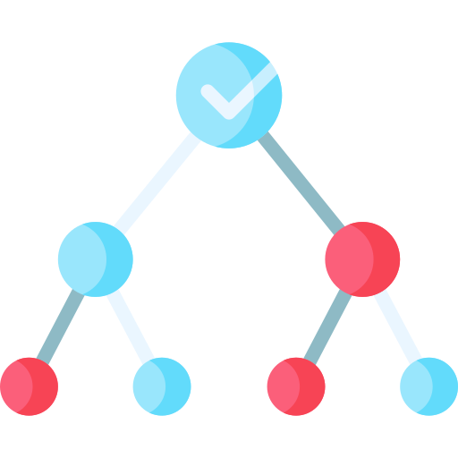
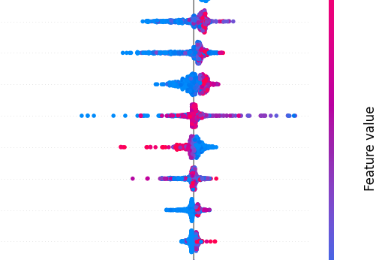
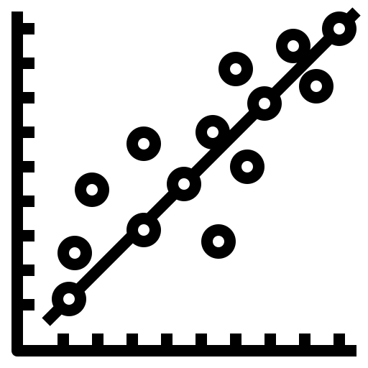



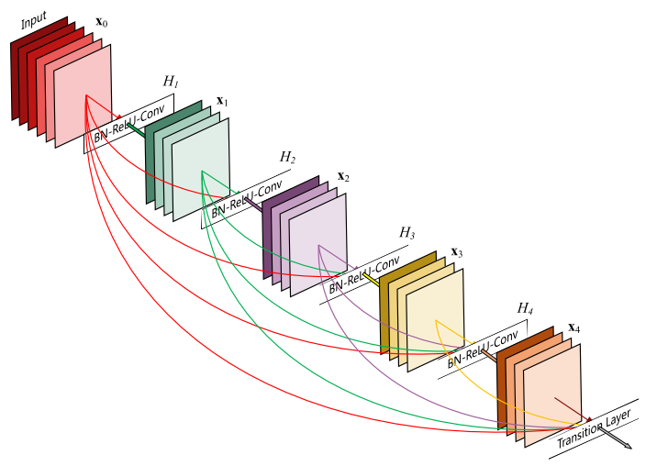
CLASIFICACIÓN Y REGRESIÓN EN DATASET DE PELÍCULAS
Datos
Procesado
Métricas
LGBM
Predicción de score
color | duration | vote averga | keywords
numéricos
Explicabilidad con SHAP
duration, content_rating.
 | CV | TEST
MAE | 0.24 | 0.22
MSE | 0.13 | 0.09
output
categóricos
color, language, country...
texto
Datos tabulares
keywords, overview,
iterar
2896 películas
LGBM
CONCATENAR
(keywords, overview, plot_keywords)
frecuencia
1
0
0
1
0
𝒫(war) = 0.6
𝒫(crime) = 0.3
𝒫(drama) = 0.2
Predicción de género
 | CV | TEST
ACC | 0.92 | 0.27
Vector DB
Regresión logística
𝒫(war) = 0.2
𝒫(crime) = 0.4
𝒫(drama) = 0.2
Imágen
OPTUNA
matrix 3 x 224 x 244
⚡️ ⚡️
Pósteres
2894 x .jpg
Pre-trained resnet + finetuning

Slide 3
Datos
Procesado
Métricas
LGBM
Predicción de score
color | duration | vote averga | keywords
numéricos
Explicabilidad con SHAP
duration, content_rating.
 | CV | TEST
MAE | 0.24 | 0.22
MSE | 0.13 | 0.09
output
categóricos
color, language, country...
Datos tabulares
iterar
2896 películas

Slide 4
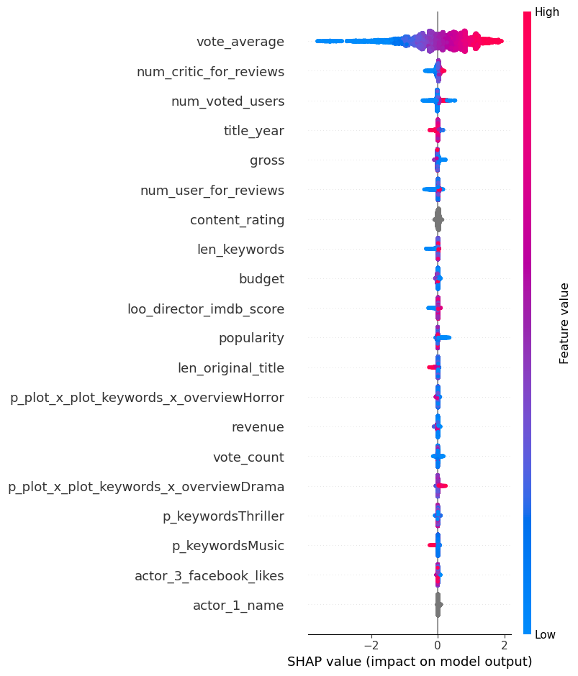
Datos
Procesado
Métricas
LGBM
Predicción de score
color | duration | vote averga | keywords
numéricos
Explicabilidad con SHAP
duration, content_rating.
 | CV | TEST
MAE | 0.24 | 0.22
MSE | 0.13 | 0.09
output
categóricos
color, language, country...
Datos tabulares
iterar
2896 películas
Ingeniería de características
Variables asociadas a los directores (LOO target encoding)
Variables asociadas a longitudes (del reparto, descripciones, etc)
Proporciones de likes en facebook (película, actores, etc)

Slide 5
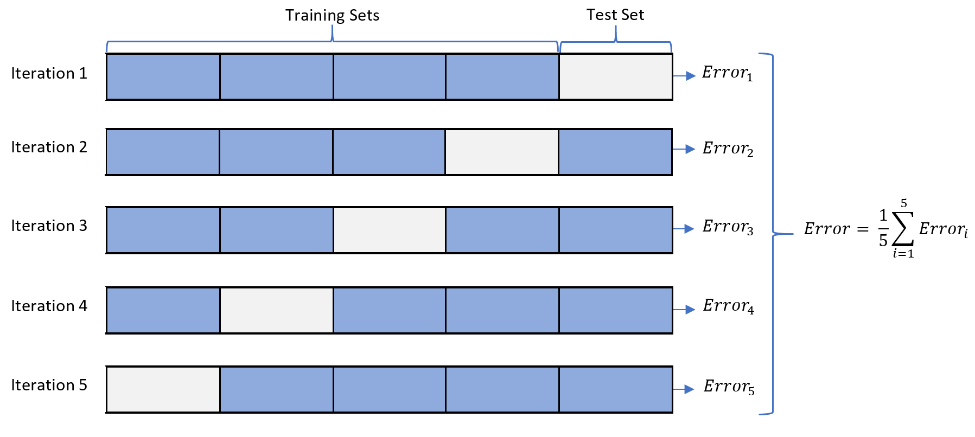
Datos
Procesado
Métricas
LGBM
Predicción de score
color | duration | vote averga | keywords
numéricos
Explicabilidad con SHAP
duration, content_rating.
 | CV | TEST
MAE | 0.24 | 0.22
MSE | 0.13 | 0.09
output
categóricos
color, language, country...
Datos tabulares
iterar
2896 películas
Ingeniería de características
Variables asociadas a los directores (LOO target encoding)
Variables asociadas a longitudes (del reparto, descripciones, etc)
Proporciones de likes en facebook (película, actores, etc)

Slide 6
CLASIFICACIÓN Y REGRESIÓN EN DATASET DE PELÍCULAS
Datos
Procesado
Métricas
LGBM
Predicción de score
color | duration | vote averga | keywords
numéricos
Explicabilidad con SHAP
duration, content_rating.
 | CV | TEST
MAE | 0.24 | 0.22
MSE | 0.13 | 0.09
output
categóricos
color, language, country...
texto
Datos tabulares
keywords, overview,
iterar
2896 películas
LGBM
CONCATENAR
(keywords, overview, plot_keywords)
frecuencia
1
0
0
1
0
𝒫(war) = 0.6
𝒫(crime) = 0.3
𝒫(drama) = 0.2
Predicción de género
 | CV | TEST
ACC | 0.92 | 0.27
Vector DB
Regresión logística
𝒫(war) = 0.2
𝒫(crime) = 0.4
𝒫(drama) = 0.2
Imágen
OPTUNA
matrix 3 x 224 x 244
⚡️ ⚡️
Pósteres
2894 x .jpg
Pre-trained resnet + finetuning

Slide 7
CLASIFICACIÓN Y REGRESIÓN EN DATASET DE PELÍCULAS
Datos
Procesado
Métricas
color | duration | vote averga | keywords
numéricos
duration, content_rating.
categóricos
color, language, country...
texto
Datos tabulares
keywords, overview,
2896 películas
LGBM
CONCATENAR
(keywords, overview, plot_keywords)
frecuencia
1
0
0
1
0
𝒫(war) = 0.6
𝒫(crime) = 0.3
𝒫(drama) = 0.2
Predicción de género
 | CV | TEST
ACC | 0.92 | 0.27
Vector DB
Regresión logística
𝒫(war) = 0.2
𝒫(crime) = 0.4
𝒫(drama) = 0.2
Imágen
OPTUNA
matrix 3 x 224 x 244
⚡️ ⚡️
Pósteres
2894 x .jpg
Pre-trained resnet + finetuning

Slide 8
Datos
Procesado
Métricas
color | duration | vote averga | keywords
numéricos
LGBM
duration, content_rating.
Predicción de género
categóricos
CONCATENAR
(keywords, overview, plot_keywords)
1
0
0
1
0
 | CV | TEST
ACC | 0.92 | 0.27
color, language, country...
frecuencia
𝒫(war) = 0.6
𝒫(crime) = 0.3
𝒫(drama) = 0.2
texto
keywords, overview,
Vector DB
Regresión logística
OPTUNA
⚡️ ⚡️

Slide 9
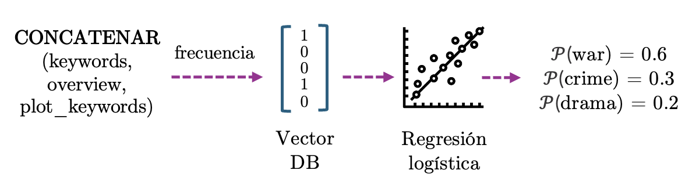
Datos
Procesado
Métricas
color | duration | vote averga | keywords
numéricos
LGBM
duration, content_rating.
Predicción de género
categóricos
CONCATENAR
(keywords, overview, plot_keywords)
1
0
0
1
0
 | CV | TEST
ACC | 0.92 | 0.27
color, language, country...
frecuencia
𝒫(war) = 0.6
𝒫(crime) = 0.3
𝒫(drama) = 0.2
texto
keywords, overview,
Vector DB
Regresión logística
OPTUNA
⚡️ ⚡️

Slide 10
Datos
Procesado
Métricas
color | duration | vote averga | keywords
numéricos
LGBM
duration, content_rating.
Predicción de género
categóricos
CONCATENAR
(keywords, overview, plot_keywords)
1
0
0
1
0
 | CV | TEST
ACC | 0.92 | 0.27
color, language, country...
frecuencia
𝒫(war) = 0.6
𝒫(crime) = 0.3
𝒫(drama) = 0.2
texto
keywords, overview,
Vector DB
Regresión logística
OPTUNA
⚡️ ⚡️
Cosas que no funcionaron
BERT
CountVectorizer

Slide 11
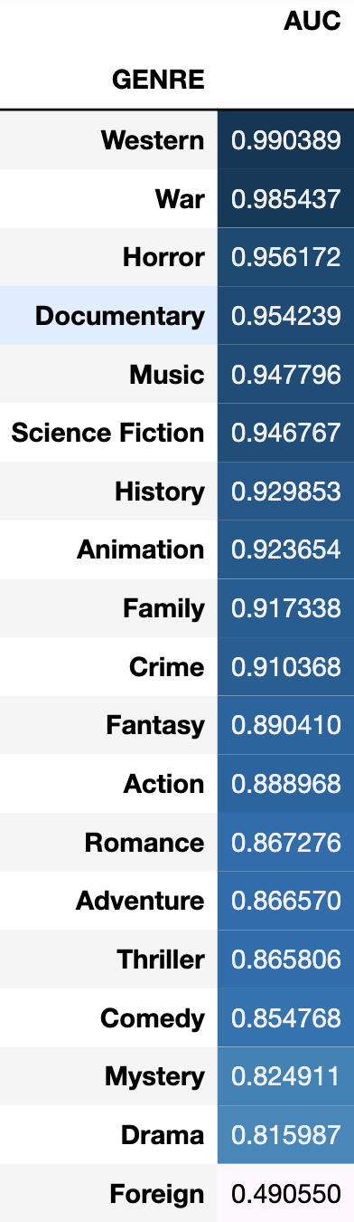
Datos
Procesado
Métricas
color | duration | vote averga | keywords
numéricos
LGBM
duration, content_rating.
Predicción de género
categóricos
CONCATENAR
(keywords, overview, plot_keywords)
1
0
0
1
0
 | CV | TEST
ACC | 0.92 | 0.27
color, language, country...
frecuencia
𝒫(war) = 0.6
𝒫(crime) = 0.3
𝒫(drama) = 0.2
texto
keywords, overview,
Vector DB
Regresión logística
OPTUNA
⚡️ ⚡️

Slide 12
Datos
Procesado
Métricas
color | duration | vote averga | keywords
numéricos
LGBM
duration, content_rating.
Predicción de género
categóricos
CONCATENAR
(keywords, overview, plot_keywords)
1
0
0
1
0
 | CV | TEST
ACC | 0.92 | 0.27
color, language, country...
frecuencia
𝒫(war) = 0.6
𝒫(crime) = 0.3
𝒫(drama) = 0.2
texto
keywords, overview,
Vector DB
Regresión logística
OPTUNA
⚡️ ⚡️
“ Nuestro objetivo es generar las mejores features para LGBM ”

Slide 13
Datos
Procesado
Métricas
color | duration | vote averga | keywords
numéricos
LGBM
duration, content_rating.
categóricos
CONCATENAR
(keywords, overview, plot_keywords)
1
0
0
1
0
color, language, country...
frecuencia
𝒫(war) = 0.6
𝒫(crime) = 0.3
𝒫(drama) = 0.2
Predicción de género
texto
 | CV | TEST
ACC | 0.92 | 0.27
keywords, overview,
Vector DB
Regresión logística
𝒫(war) = 0.2
𝒫(crime) = 0.4
𝒫(drama) = 0.2
OPTUNA
Imágen
⚡️ ⚡️
matrix 3 x 224 x 244
Pre-trained resnet + finetuning

Slide 14
Pre-trained resnet + finetuning
Imágen
𝒫(war) = 0.2
𝒫(crime) = 0.4
𝒫(drama) = 0.2
matrix 3 x 224 x 244

Slide 15
Datos
Procesado
Métricas
color | duration | vote averga | keywords
numéricos
LGBM
duration, content_rating.
categóricos
CONCATENAR
(keywords, overview, plot_keywords)
1
0
0
1
0
color, language, country...
frecuencia
𝒫(war) = 0.6
𝒫(crime) = 0.3
𝒫(drama) = 0.2
Predicción de género
texto
 | CV | TEST
ACC | 0.92 | 0.27
keywords, overview,
Vector DB
Regresión logística
𝒫(war) = 0.2
𝒫(crime) = 0.4
𝒫(drama) = 0.2
OPTUNA
Imágen
⚡️ ⚡️
matrix 3 x 224 x 244
Pre-trained resnet + finetuning

Slide 16
LGBM
Predicción de género
𝒫(war) = 0.6
𝒫(crime) = 0.3
𝒫(drama) = 0.2
 | CV | TEST
ACC | 0.92 | 0.27
𝒫(war) = 0.2
𝒫(crime) = 0.4
𝒫(drama) = 0.2
OPTUNA
⚡️ ⚡️

Slide 17
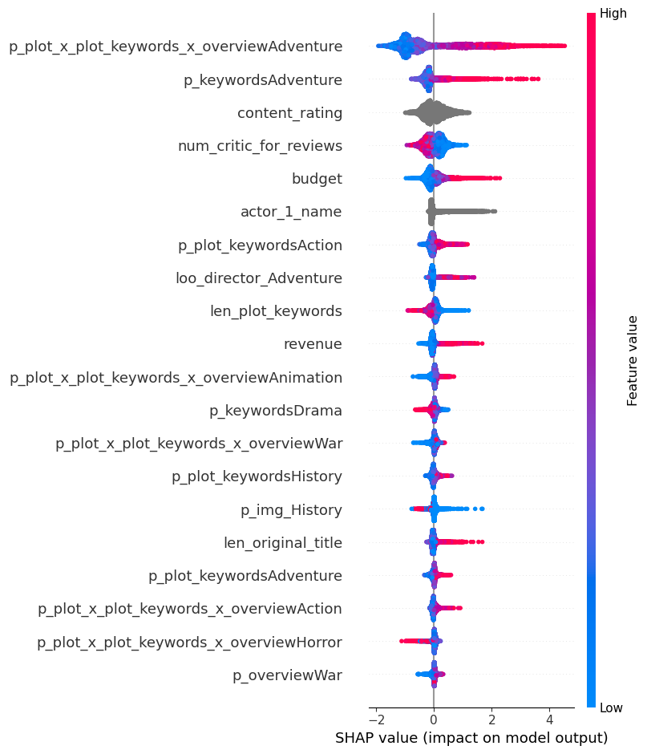
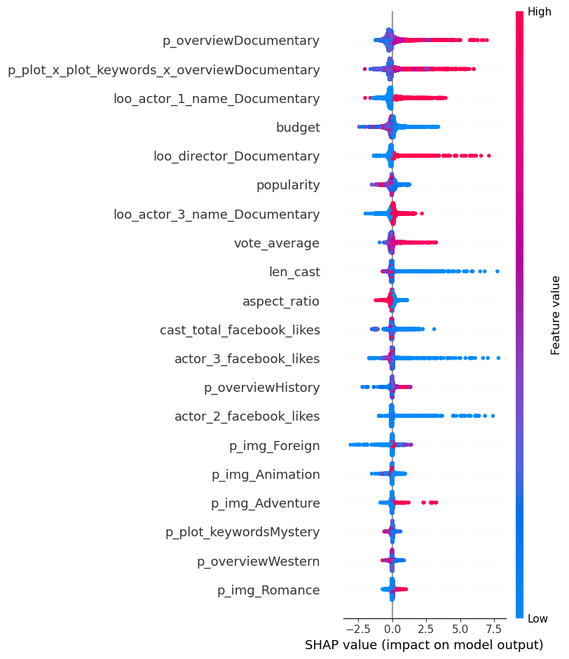
Adventure
Documentary
EL MODELO FINAL

Slide 18
Adventure
Documentary
EL MODELO FINAL

Slide 19
Adventure
Documentary
EL MODELO FINAL

Slide 20
Adventure
Documentary
EL MODELO FINAL

Slide 21
Adventure
Documentary
EL MODELO FINAL

Slide 22
CLASIFICACIÓN Y REGRESIÓN EN DATASET DE PELÍCULAS
Datos
Procesado
Métricas
LGBM
Predicción de score
color | duration | vote averga | keywords
numéricos
Explicabilidad con SHAP
duration, content_rating.
 | CV | TEST
MAE | 0.24 | 0.22
MSE | 0.13 | 0.09
output
categóricos
color, language, country...
texto
Datos tabulares
keywords, overview,
iterar
2896 películas
LGBM
CONCATENAR
(keywords, overview, plot_keywords)
frecuencia
1
0
0
1
0
𝒫(war) = 0.6
𝒫(crime) = 0.3
𝒫(drama) = 0.2
Predicción de género
 | CV | TEST
ACC | 0.92 | 0.27
Vector DB
Regresión logística
𝒫(war) = 0.2
𝒫(crime) = 0.4
𝒫(drama) = 0.2
Imágen
OPTUNA
matrix 3 x 224 x 244
⚡️ ⚡️
Pósteres
2894 x .jpg
Pre-trained resnet + finetuning

